Slide 1
Piazza Bologna “Scalando la modernità”
Jane’s walk Rome 2018
Giulia Casolla e Flavia Crisciotti

Slide 2
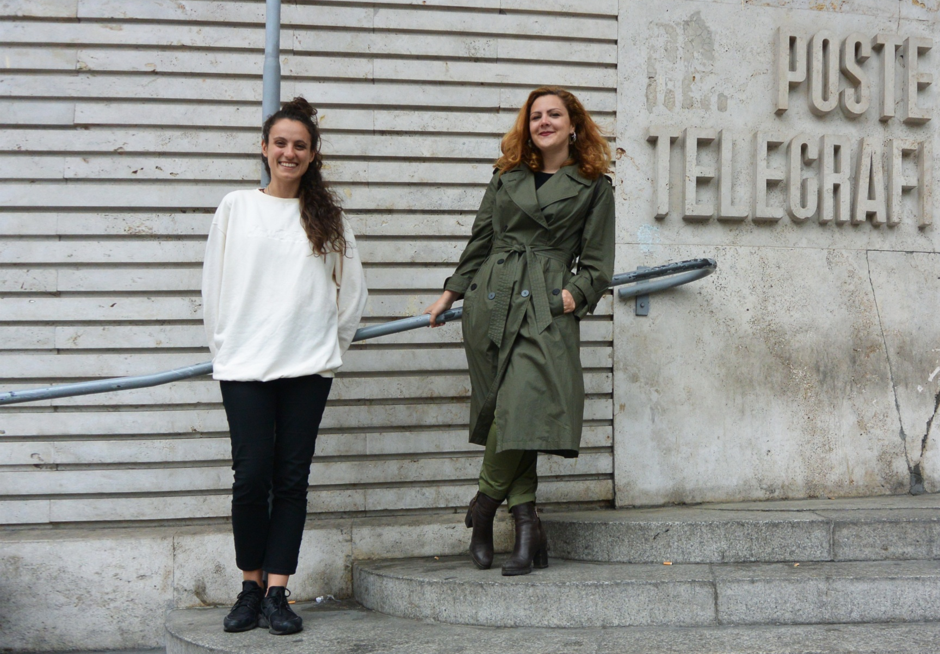
Le walk leaders : Flavia e Giulia

Slide 3
Il percorso

Slide 4
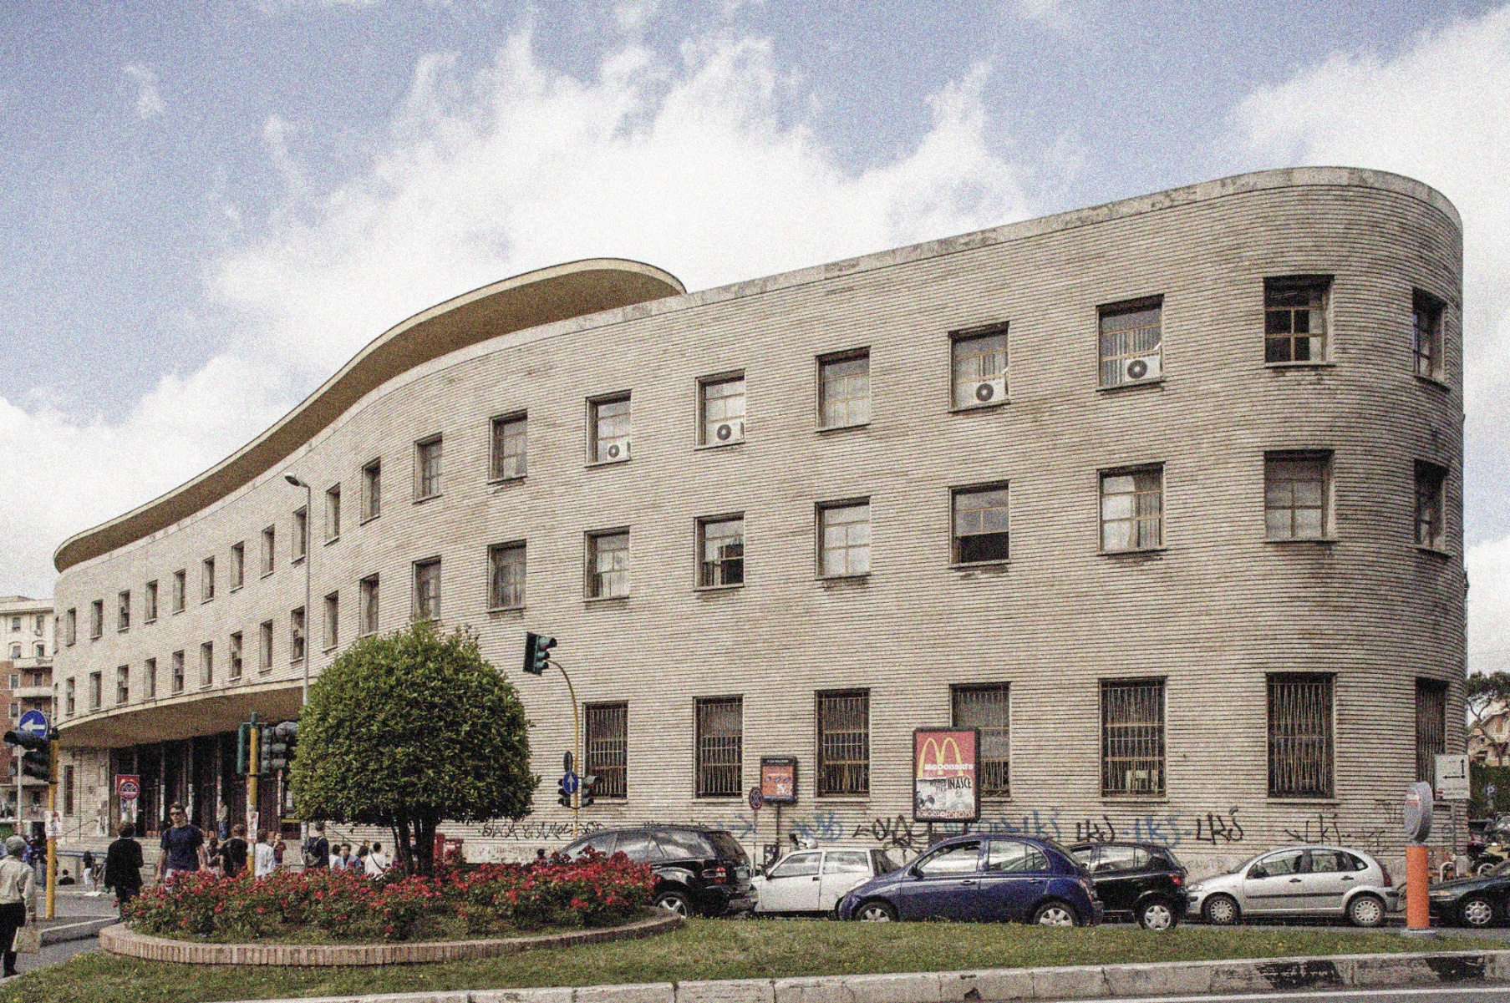
L’incontro alle Poste di Piazza Bologna

Slide 5
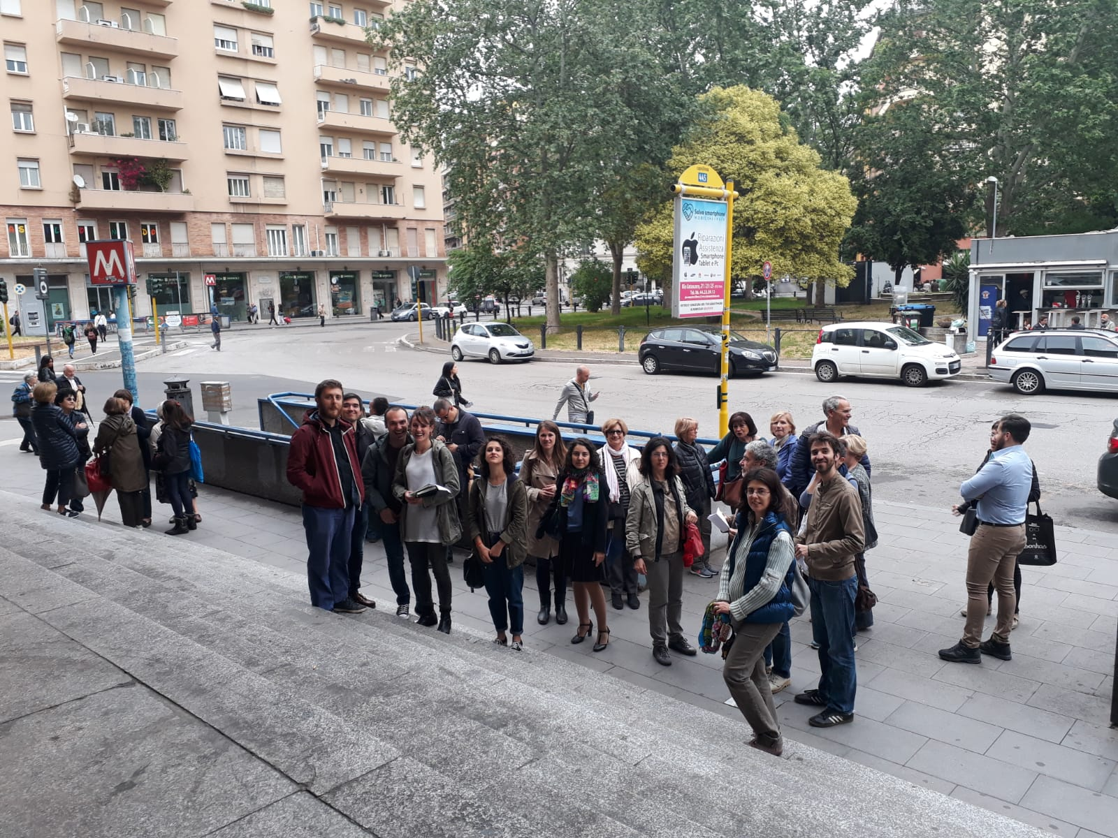
L’incontro alle Poste di Piazza Bologna

Slide 6
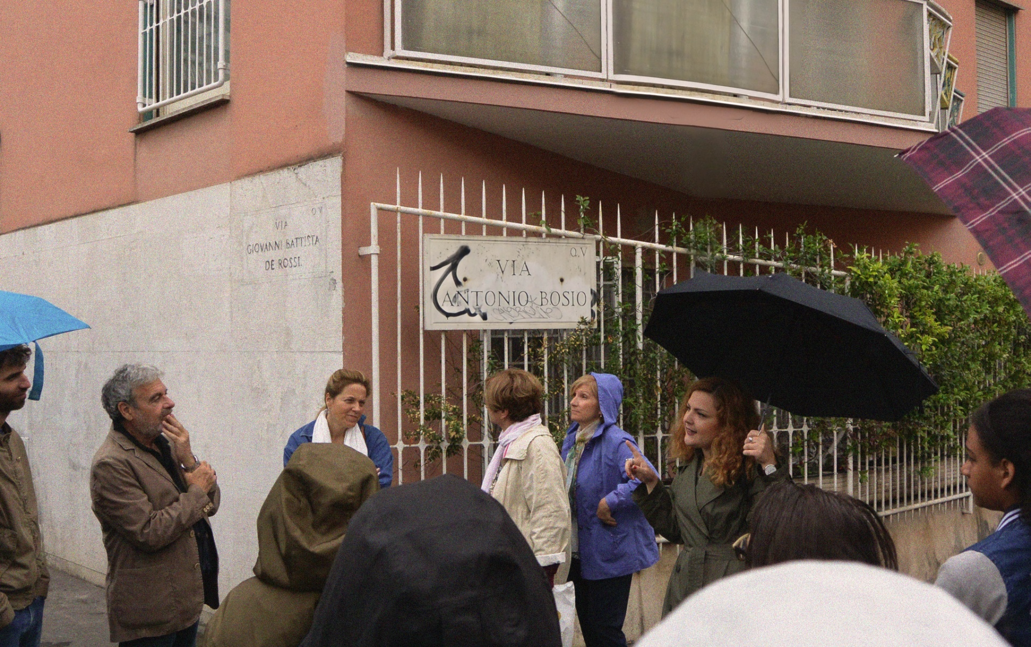
La seconda tappa: Palazzina Zaccardi

Slide 7
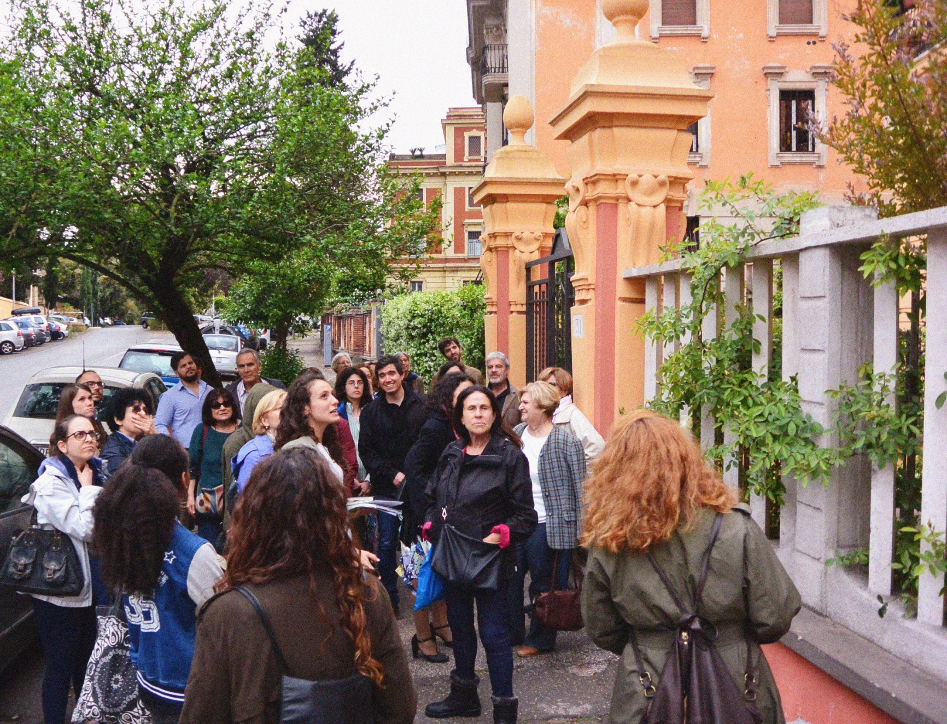
Proseguendo verso …

Slide 8
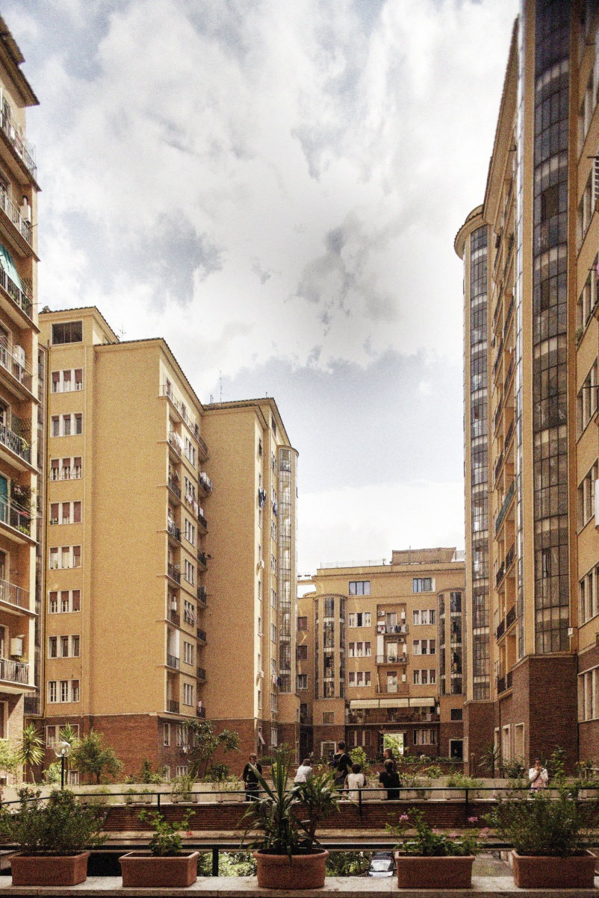
I palazzi Federici

Slide 9
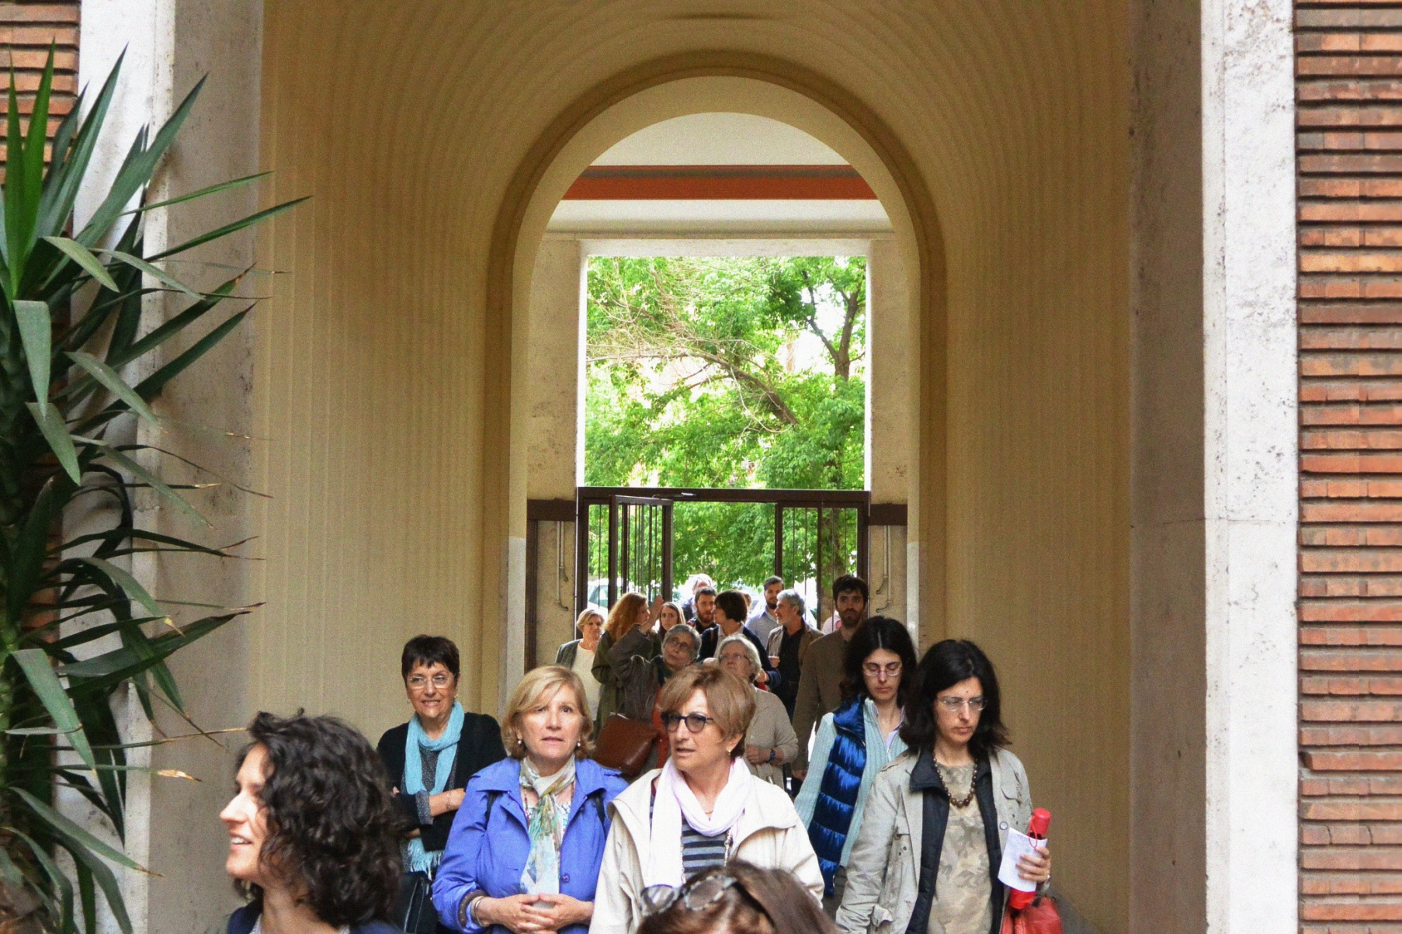
I palazzi Federici

Slide 10
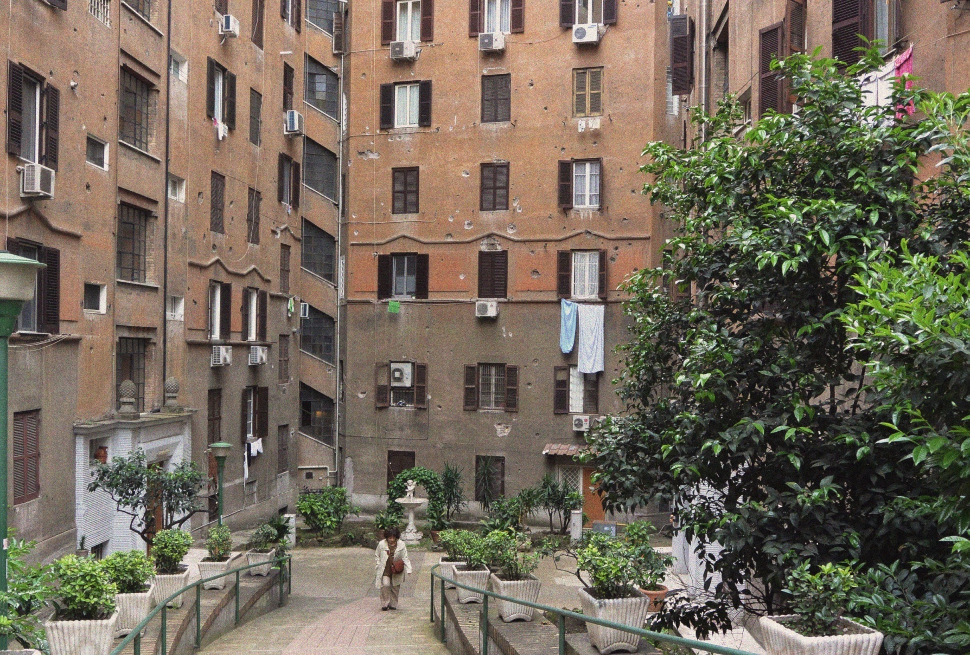
Si ritorna verso piazza Bologna per arrivare alle Case Convenzionate

Slide 11
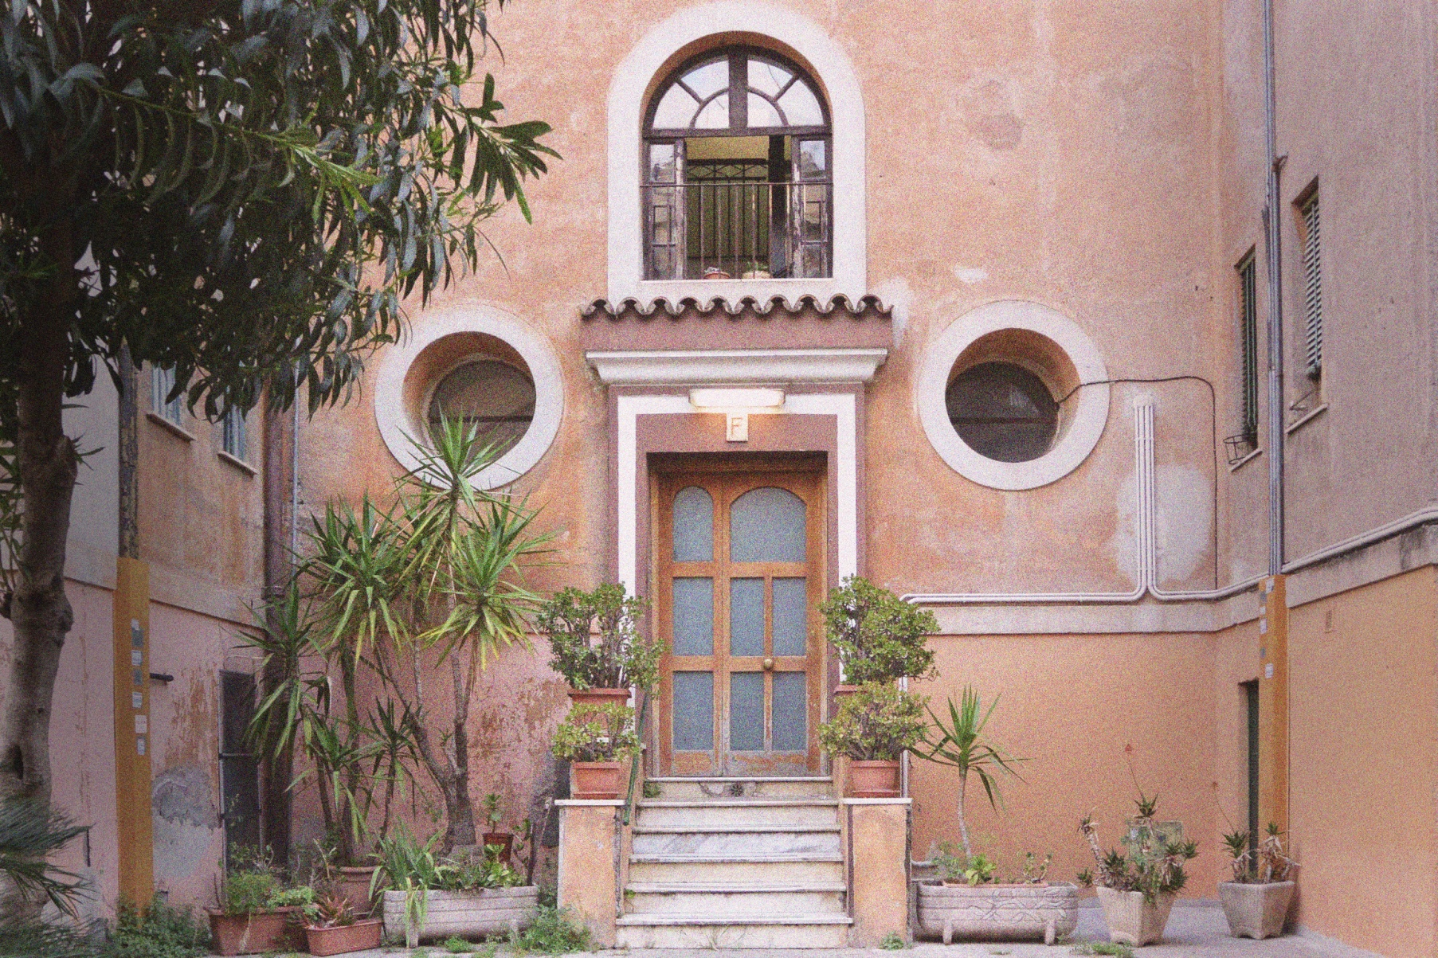
Verso la fine uno stop imprevisto: Tiburtino II

Slide 12
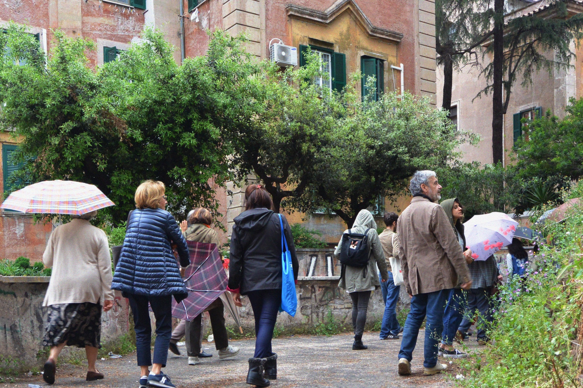
Verso la fine uno stop imprevisto: Tiburtino II

Slide 13
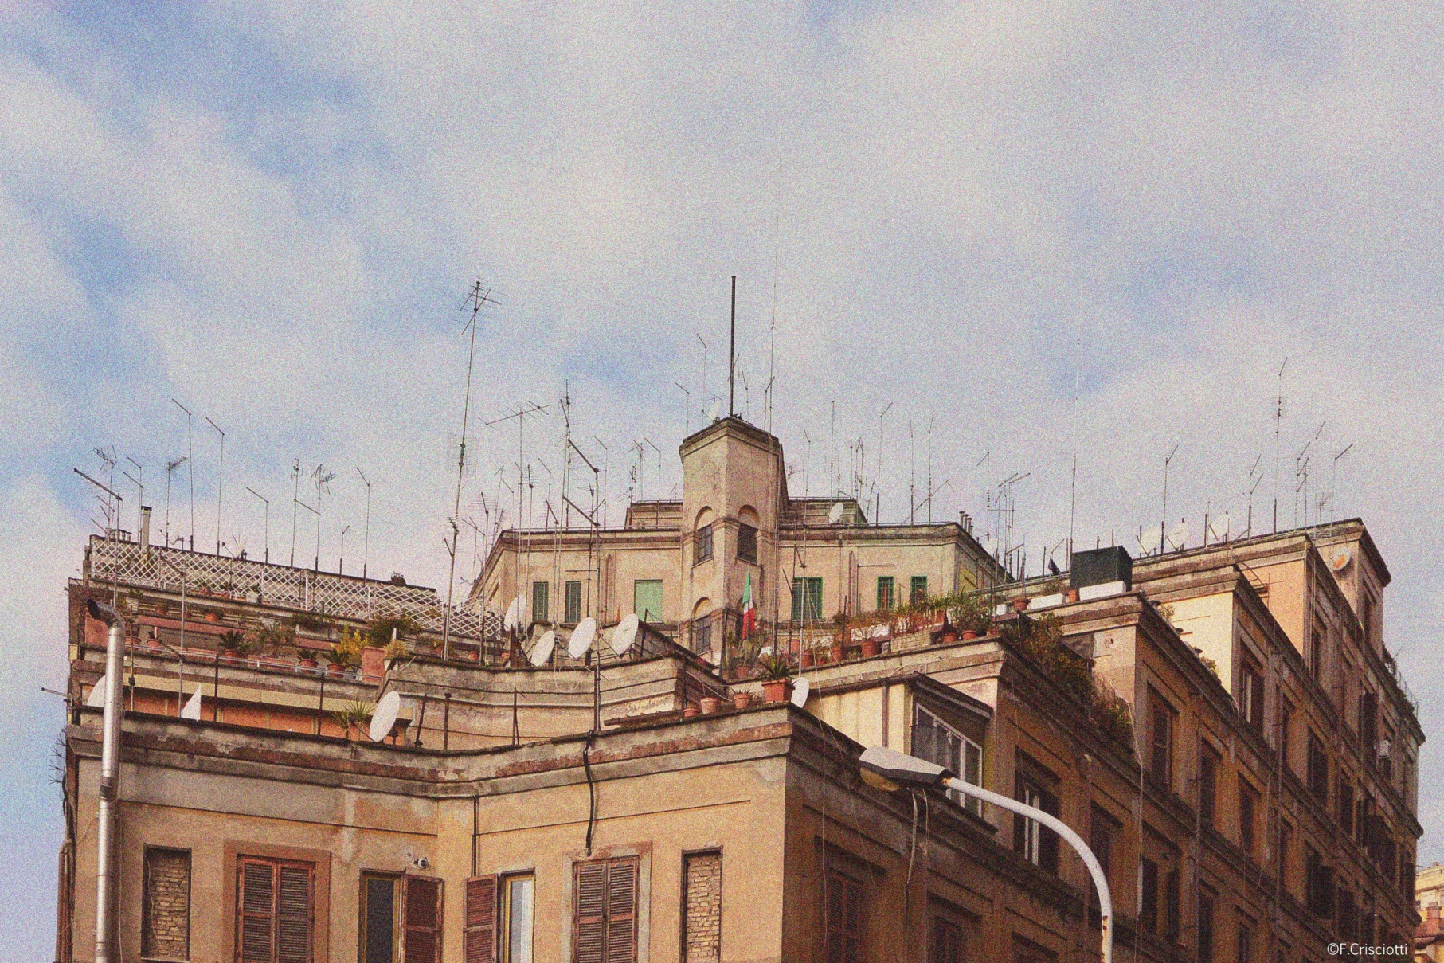
Per arrivare alla Casa del Sole…

Slide 14
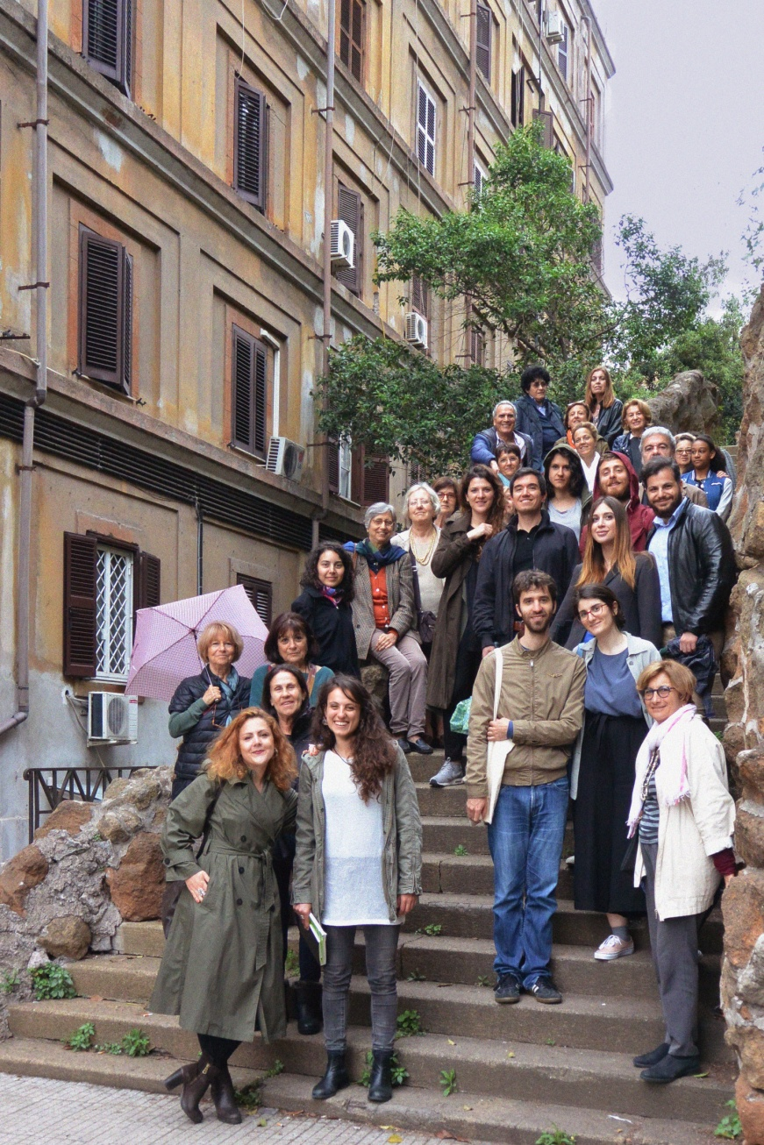
E salutarci, ma …

Slide 15
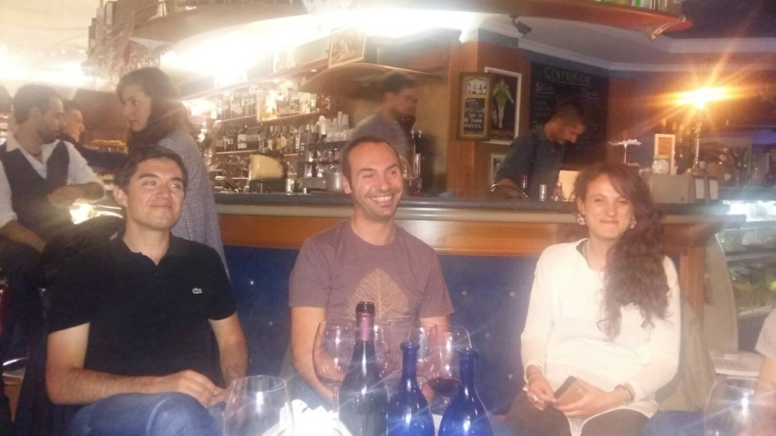
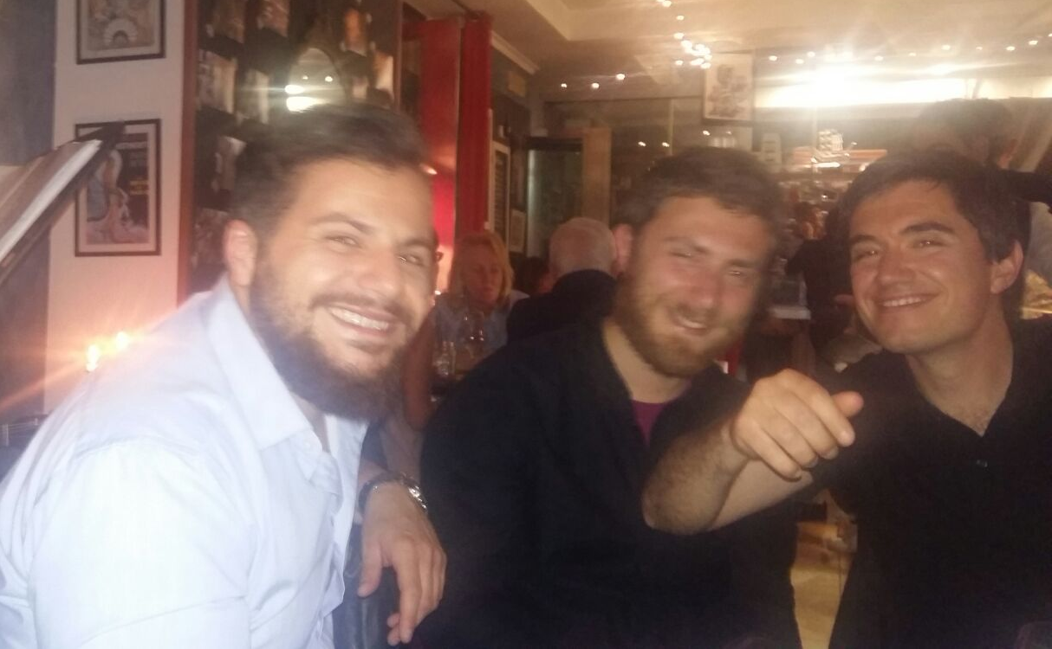
c’è chi non è stanco e la Jane’s walk continua con un aperitivo.
“Grazie a tutti per la bellissima esperienza”
Flavia e Giulia

Slide 16
FINE
Jane’s walk Rome 2018
Giulia Casolla e Flavia Crisciotti

